Slide 1
Εισαγωγή στη Νοσηλευτική Επιστήμη
Ενότητα 13: Ζωτικά Σημεία – Αρτηριακός Σφυγμός.
Κοτρώτσιου Ευαγγελία,
Καθηγητής,
Τμήμα Νοσηλευτικής,
T.E.I. Θεσσαλίας

Slide 2
Άδειες Χρήσης
Το παρόν εκπαιδευτικό υλικό υπόκειται σε άδειες χρήσης Creative Commons.
Για εκπαιδευτικό υλικό, όπως εικόνες, που υπόκειται σε άλλου τύπου άδειας χρήσης, η άδεια χρήσης αναφέρεται ρητώς.

Slide 3
Χρηματοδότηση
Το παρόν εκπαιδευτικό υλικό έχει αναπτυχθεί στα πλαίσια του εκπαιδευτικού έργου του διδάσκοντα.
Το έργο υλοποιείται στο πλαίσιο του Επιχειρησιακού Προγράμματος «Εκπαίδευση και Δια Βίου Μάθηση» και συγχρηματοδοτείται από την Ευρωπαϊκή Ένωση (Ευρωπαϊκό Κοινωνικό Ταμείο) και από εθνικούς πόρους.

Slide 4
Σκοποί ενότητας
..
.
….
…
…
Εισαγωγή στη Νοσηλευτική Επιστήμη

Slide 5
Περιεχόμενα ενότητας
Ορισμός Αρτηριακού Σφυγμού.
Σημεία Ψηλάφησης του Σφυγμού.
Χαρακτηριστικά του Σφυγμού.
Διεργασία Μέτρησης του Αρτηριακού Σφυγμού.
Είδη Αρτηριακού Σφυγμού.
Υπολογισμός του Κορυφαίου Σφυγμού.
Εισαγωγή στη Νοσηλευτική Επιστήμη

Slide 6
ΖΩΤΙΚΑ ΣΗΜΕΙΑ
ΜΕΡΟΣ ΤΕΤΑΡΤΟ
ΑΡΤΗΡΙΑΚΟΣ ΣΦΥΓΜΟΣ
Εισαγωγή στη Νοσηλευτική Επιστήμη
6

Slide 7
Ορισμός Αρτηριακού Σφυγμού
Αρτηριακός Σφυγμός ονομάζεται το κύμα πίεσης το οποίο προκαλείται κάθε φορά που συστέλλεται η καρδιά, διοχετεύοντας αίμα στην ήδη γεμάτη αορτή.
Τα τοιχώματα των αρτηριών του αγγειακού συστήματος διατείνονται, προκειμένου να δεχθούν την αύξηση της πίεσης.
Εισαγωγή στη Νοσηλευτική Επιστήμη
7

Slide 8
Αναλυτικά
Αρτηριακός σφυγμός είναι επομένως η διαδοχική διαστολή και συστολή των τοιχωμάτων των αρτηριών, που προκαλείται από κύματα του κυκλοφορούντος αίματος, καθώς η αριστερή κοιλία συστέλλεται και εκτοξεύει αίμα δια της αορτής στην περιφέρεια.
Εισαγωγή στη Νοσηλευτική Επιστήμη
8

Slide 9
Παράγοντες που επηρεάζουν τον Σφυγμό
Ηλικία.
Φύλο .
Άσκηση.
Πυρετός.
Φάρμακα.
Υπογκαιμία.
Στρες.
Αλλαγές θέσης.
Παθολογία.
Εισαγωγή στη Νοσηλευτική Επιστήμη
9

Slide 10
Σημεία Ψηλάφησης του Σφυγμού
Κροταφική αρτηρία: βρίσκεται μπροστά ή πάνω από το αυτί.
Καρωτιδική αρτηρία: βρίσκεται στη μέση του λαιμού στην έσω επιφάνεια του στερνοκλειδομαστοειδούς μυός, κάτω από τη γωνία της κάτω γνάθου.
Εισαγωγή στη Νοσηλευτική Επιστήμη
10

Slide 11
Βραχίονιος
Βραχιόνιος: βρίσκεται ακριβώς στην έσω επιφάνεια (γωνία) του αγκώνα στο δικέφαλο βραχιόνιο τένοντα.
Εισαγωγή στη Νοσηλευτική Επιστήμη
11

Slide 12
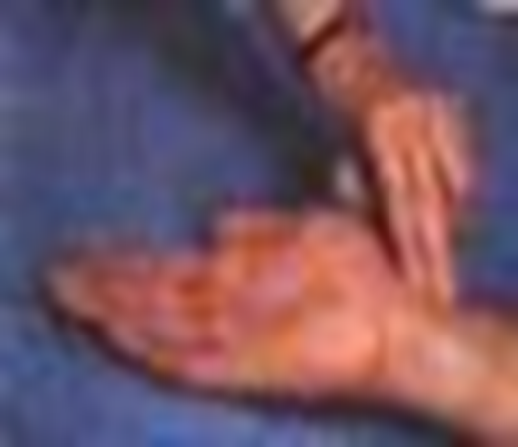
Κερκιδική
Κερκιδική : Βρίσκεται στην αύλακα του σφυγμού μεταξύ των τενόντων του βραχιονοκερκιδικού και κερκιδικού καμπτήρα μυός του καρπού.
Εισαγωγή στη Νοσηλευτική Επιστήμη
12

Slide 13
Μηριαία αρτηρία
Μηριαία αρτηρία: βρίσκεται στη μηροβουβωνική πτυχή.
Ιγνυακή αρτηρία: στον Ιγνυακό βόθρο.
Εισαγωγή στη Νοσηλευτική Επιστήμη
13

Slide 14
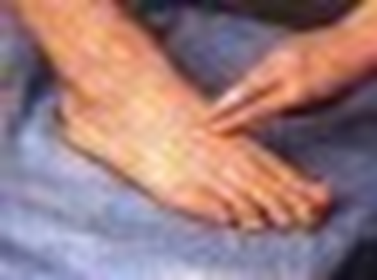
Αρτηρία ραχιαίας επιφάνειας του άκρου ποδιού
Οπίσθια κνημιαία αρτηρία: πίσω και λίγο εμπρός στο έσω σφυρό της ποδοκνημικής άρθρωσης
Εισαγωγή στη Νοσηλευτική Επιστήμη
14

Slide 15
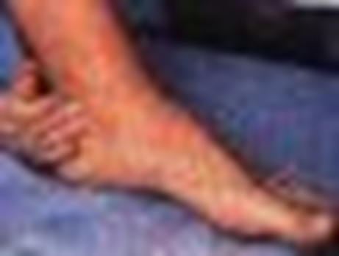
Οπίσθια κνημιαία αρτηρία
Αρτηρία ραχιαίας επιφάνειας του άκρου ποδιού : στη μεσότητα της ραχιαίας επιφάνειας περίπου
Εισαγωγή στη Νοσηλευτική Επιστήμη
15

Slide 16
Χαρακτηριστικά του Σφυγμού
Όταν ψηλαφούμε το σφυγμό, εξετάζουμε τα εξής κυρίως χαρακτηριστικά, τα οποία μας αφορούν όταν πρόκειται να δώσουμε πρώτες βοήθειες:
α) η συχνότητα.
β) το ρυθμό.
γ) την ένταση.
Εισαγωγή στη Νοσηλευτική Επιστήμη
16

Slide 17
Συχνότητα
Η συχνότητα είναι ο αριθμός των σφίξεων ανά λεπτό.
Στους φυσιολογικές ενήλικες, ο σφυγμός κυμαίνεται μεταξύ 65-80/min.
Στα παιδιά, η συχνότητα είναι μεγαλύτερη, λόγω του μεγαλύτερου μεταβολισμού και κυμαίνεται μεταξύ 90-110/min. Στα μεγαλύτερα άτομα της τρίτης ηλικίας, η συχνότητα είναι 55-65/min.
Η αύξηση του σφυγμού καλείται ταχυκαρδία και το αντίθετο, δηλαδή η ελάττωση, βραδυκαρδία.
Η συχνότητα αυξάνεται με την άσκηση, με έντονα συναισθήματα όπως φόβος, οργή και σε παθολογικές καταστάσεις όπως αναιμία. Υπερθυρεοειδισμός κλπ.
Εισαγωγή στη Νοσηλευτική Επιστήμη
17

Slide 18
Ρυθμός
Ο ρυθμός του σφυγμού είναι φυσιολογικός, όταν κατά την ψηλάφηση τα «κύματα αίματος», γίνονται αισθητά σε κανονικά χρονικά διαστήματα.
Σε διάφορες παθολογικές καταστάσεις, όπως π.χ. σε παθήσεις της καρδιάς, τα κύματα είναι άρρυθμα και ο σφυγμός καλείται άρρυθμος.
Εισαγωγή στη Νοσηλευτική Επιστήμη
18

Slide 19
Ένταση
Η ένταση του σφυγμού, αν είναι δηλαδή δυνατό ή αδύνατο το κύμα το οποίο αντανακλάται στις περιφερικές αρτηρίες, π.χ. κερκιδική αρτηρία, εξαρτάται από το μέγεθος του σφυγμού.
Δηλαδή πόσο πολύ ή λίγο εκπτύσσονται τα τοιχώματα των αγγείων.
Οπωσδήποτε αυτό σχετίζεται με την αντλητική ικανότητα της καρδιάς.
Και πάλι, σε παθολογικές καταστάσεις, η ένταση του σφυγμού μεταβάλλεται.
Εισαγωγή στη Νοσηλευτική Επιστήμη
19

Slide 20
Διεργασία Μέτρησης του Αρτηριακού Σφυγμού (α)
Σκοποί:
Να δημιουργηθεί μια βάση δεδομένων για μετέπειτα εκτίμηση.
Να εξακριβωθεί αν ο σφυγμός κυμαίνεται σε φυσιολογικά επίπεδα.
Να καθοριστεί αν ο ρυθμός του σφυγμού είναι κανονικός και η ένταση του σφυγμού κατάλληλη.
Να συγκριθεί η ισότητα των αντίστοιχων περιφερειακών σφυγμών σε κάθε πλευρά του σώματος.
Να ελεγχθούν και να εκτιμηθούν οι αλλαγές στην κατάσταση της υγείας του ασθενή.
Να παρακολουθούνται και να ελέγχονται ασθενείς που διατρέχουν κίνδυνο αλλοίωσης του σφυγμού (π.χ. αυτοί που έχουν ιστορικό καρδιακών παθήσεων ή βιώνουν καρδιακές αρρυθμίες, αιμορραγία, οξύ πόνο, έγχυση μεγάλης ποσότητας υγρών, πυρετό).
Εισαγωγή στη Νοσηλευτική Επιστήμη
20

Slide 21
Διεργασία Μέτρησης του Αρτηριακού Σφυγμού (β)
Υπολογίστε :
Τα κλινικά σημάδια καρδιοαγγειακών μεταβολών, εκτός της συχνότητας του σφυγμού, του ρυθμού ή της έντασής του (π.χ. δύσπνοια, κόπωση, ωχρότητα, κυάνωση, αίσθημα παλμών, λιποθυμία, εξασθενισμένη διαπότιση του περιφερειακού ιστού όπως αποδεικνύεται από τον αποχρωματισμό του δέρματος και τη δροσερή θερμοκρασία).
Τους παράγοντες που μπορεί να μεταβάλλουν τη συχνότητα του σφυγμού (π.χ. η συναισθηματική κατάσταση και το επίπεδο της άσκησης).
Την πιο κατάλληλη θέση και το κατάλληλο σημείο για εκτίμηση.
Εισαγωγή στη Νοσηλευτική Επιστήμη
21

Slide 22
Υπολογίστε :
Τα κλινικά σημάδια καρδιοαγγειακών μεταβολών, εκτός της συχνότητας του σφυγμού, του ρυθμού ή της έντασής του (π.χ. δύσπνοια, κόπωση, ωχρότητα, κυάνωση, αίσθημα παλμών, λιποθυμία, εξασθενισμένη διαπότιση του περιφερειακού ιστού όπως αποδεικνύεται από τον αποχρωματισμό του δέρματος και τη δροσερή θερμοκρασία).
Τους παράγοντες που μπορεί να μεταβάλλουν τη συχνότητα του σφυγμού (π.χ. η συναισθηματική κατάσταση και το επίπεδο της άσκησης).
Την πιο κατάλληλη θέση και το κατάλληλο σημείο για εκτίμηση.
Εισαγωγή στη Νοσηλευτική Επιστήμη
22

Slide 23
Εξοπλισμός
Ρολόι με δεύτερο δείκτη.
Αν χρησιμοποιείτε στηθοσκόπιο υπέρηχου Doppler (DUS), ο καθετήρας του μετατροπέα, τα ακουστικά του στηθοσκοπίου, ζελέ μετάδοσης και χαρτομάντιλα / πανάκια.
Εισαγωγή στη Νοσηλευτική Επιστήμη
23

Slide 24
Εκτέλεση (α)
Εξηγήστε στον ασθενή τι πρόκειται να κάνετε, γιατί είναι απαραίτητο και πως αυτός ή αυτή μπορεί να συνεργαστεί. Συζητήστε πως τα αποτελέσματα θα χρησιμοποιηθούν για τον προγραμματισμό της περαιτέρω φροντίδας ή θεραπείας.
Πλύνετε τα χέρια και ακολουθείστε τις κατάλληλες διαδικασίες για τον έλεγχο λοιμώξεων.
Φροντίστε για την ηρεμία του ασθενή.
Εισαγωγή στη Νοσηλευτική Επιστήμη
24

Slide 25
Εκτέλεση (β)
Επιλέξτε το σημείο σφυγμού. Κανονικά, μετριέται ο κερκιδικός σφυγμός, εκτός αν δεν μπορεί να μετρηθεί (αποκαλυφθεί) ή πρέπει να υπολογιστεί η κυκλοφορία σε κάποιο άλλο σημείο του σώματος.
Βοηθήστε τον ασθενή, ώστε να πάρει μια βολική, ξεκούραστη στάση. Όταν μετριέται ο κερκιδικός σφυγμός, με την παλάμη να κοιτάει προς τα κάτω, το χέρι του ασθενή μπορεί να ξεκουράζεται κατά μήκος του σώματος ή ο αντιβραχίονας μπορεί να ξεκουράζεται σε γωνία 90 μοιρών απέναντι από το στήθος. Για τον ασθενή που μπορεί να καθίσει ο βραχίονας μπορεί να ξεκουράζεται κατά μήκος του μηρού με την παλάμη του χεριού να κοιτάει προς τα κάτω ή προς τα μέσα.
Εισαγωγή στη Νοσηλευτική Επιστήμη
25

Slide 26
Εκτέλεση (γ)
Ψηλαφίστε και μετρήστε το σφυγμό. Τοποθετήστε τα τρία δάχτυλα (τις άκρες των δακτύλων) ελαφρά και σταθερά πάνω στο σημείο του σφυγμού Η χρήση του αντίχειρα αντενδείκνυται γιατί ο αντίχειρας έχει δικό του σφυγμό που ο νοσηλευτής θα μπορούσε να μπερδέψει με τον σφυγμό του ασθενή.
Μετρήστε για 1 λεπτό. Καταγράψτε τον σφυγμό σε χτύπους ανά λεπτό στο φύλλο εργασίας σας.
Η καταγραφή στο θερμομετρικό διάγραμμα γίνεται πάντοτε με κόκκινο στυλό.
Εισαγωγή στη Νοσηλευτική Επιστήμη
26

Slide 27
Εκτέλεση (δ)
Υπολογίστε το ρυθμό και την ένταση του σφυγμού.
Καταγράψτε με λεπτομέρεια τη συχνότητα, το ρυθμό και την ένταση του σφυγμού καθώς και τις ενέργειές σας (στο αρχείο) στον φάκελο του ασθενή. Επίσης καταγράψτε κατάλληλα σχετιζόμενα δεδομένα όπως μεταβολές στη συχνότητα του σφυγμού σε σύγκριση με το φυσιολογικό και μη φυσιολογικό χρώμα του δέρματος του ασθενή και τη θερμοκρασία του δέρματος στις νοσηλευτικές σημειώσεις.
Εισαγωγή στη Νοσηλευτική Επιστήμη
27

Slide 28
Πότε πρέπει να μετράται ο Αρτηριακός Σφυγμός
Κατά την εισαγωγή του αρρώστου στο νοσοκομείο.
Μία φορά την ημέρα, συνήθως το πρωί, παίρνονται οι σφίξεις σε όλους τους αρρώστους του νοσηλευτικού τμήματος.
Κάθε τρεις ώρες παίρνονται οι σφίξεις σε αρρώστους χειρουργημένους τις δύο πρώτες μετεγχειρητικές ημέρες και σε αρρώστους με πυρετό.
Κάθε 15-30 λεπτά ή αραιότερα σε αρρώστους με εντατική παρακολούθηση. Σε αυτές τις περιπτώσεις ο άρρωστος μπορεί να συνδεθεί με monitor, για να υπάρχει δυνατότητα συνεχούς ελέγχου του καρδιακού παλμού.
Εισαγωγή στη Νοσηλευτική Επιστήμη
28

Slide 29
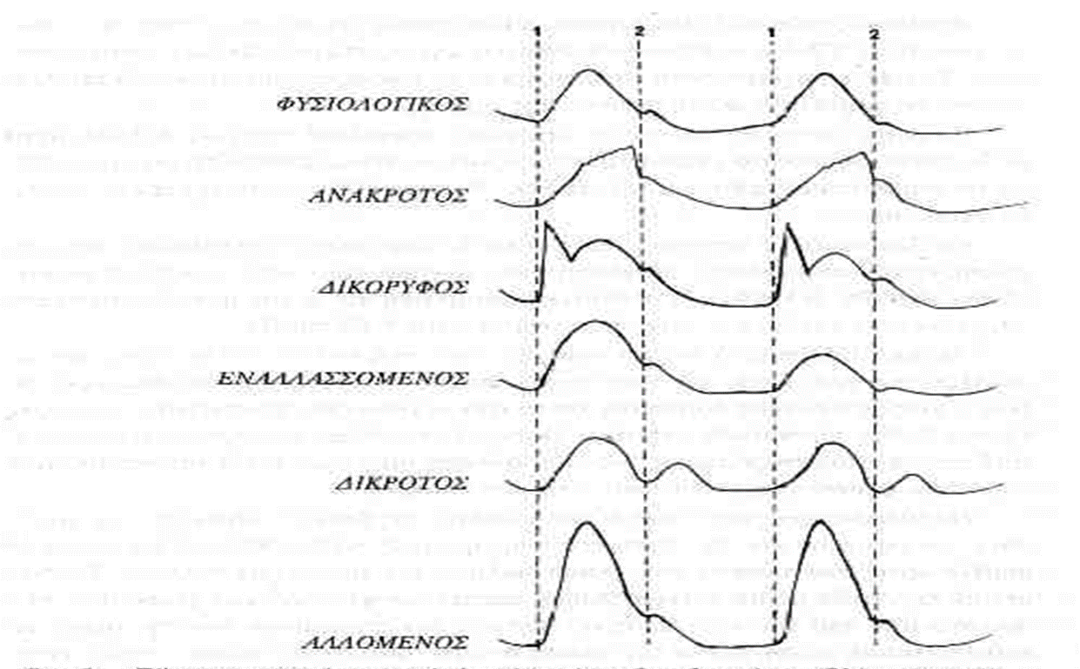
Είδη Αρτηριακού Σφυγμού
Εισαγωγή στη Νοσηλευτική Επιστήμη
29

Slide 30
Μεγάλος ισχυρός σφυγμός
Οφείλεται σε αύξηση τον όγκου παλμού της αριστερής κοιλίας και συνδυάζεται με αύξηση της διαφορικής αρτηριακής πίεσης και ελάττωση των περιφερικών αγγειακών αντιστάσεων.
Παρατηρείται κυρίως σε ανεπάρκεια της αορτής (αλλόμενος σφυγμός ή σφυγμός τον Corrigan) και κατά δεύτερο λόγο σε ανοικτό αρτηριακό πόρο, ρήξη κόλπου τον Valsalva στο δεξιό κόλπο ή άλλες κοιλότητες κ.ά.
Επίσης παρατηρείται σε καταστάσεις με υπερκινητική κυκλοφορία, όπως σε υπερθυρεοειδισμό, αναιμία, πυρετό ή φυσιολογικά άτομα με έντονη ανησυχία ή σωματική κόπωση.
Εισαγωγή στη Νοσηλευτική Επιστήμη
30

Slide 31
Μικρός ή ασθενής σφυγμός
Παρατηρείται σε καταστάσεις με ελαττωμένο όγκο παλμού της αριστερής κοιλίας, μικρή διαφορική αρτηριακή πίεση και αυξημένες περιφερικές αγγειακές αντιστάσεις.
Συνήθεις αιτίες είναι η αριστερή καρδιακή ανεπάρκεια και η συμπιεστική περικαρδίτις. Στις περιπτώσεις αυτές η περίοδος εξωθήσεως της αριστερής κοιλίας είναι ελαττωμένη.
Σε στένωση της αορτής χωρίς καρδιακή ανεπάρκεια και με φυσιολογικό όγκο παλμού ο αρτηριακός σφυγμός είναι σχετικά μικρός, λόγω τον κωλύματος που υπάρχει στην έξοδο αίματος από την αριστερή κοιλία προς την αορτή. Εδώ η διατήρηση τον όγκου παλμού εντός των φυσιολογικών ορίων επιτυγχάνεται με αντισταθμιστική αύξηση της περιόδου εξωθήσεως.
Ο σφυγμός της στενώσεως της αορτής ονομάζεται ανάκροτος και χαρακτηρίζεται από βραδεία φάση ανόδου κατά την οποία συνήθως ψηλαφάται και συστολικός ροίζος.
Εισαγωγή στη Νοσηλευτική Επιστήμη
31

Slide 32
Δικόρυφος σφυγμός (Bisferiens)
Ψηλαφώνται δυο κύματα κατά τη συστολική περίοδο.
Εδώ η περίοδος εξωθήσεως της αριστερής κοιλίας είναι αυξημένη.
Συνήθως παρατηρείται σε υπερτροφική αποφρακτική μυοκαρδιοπάθεια και σε ανεπάρκεια ή διπλή πάθηση της αορτής.
Εισαγωγή στη Νοσηλευτική Επιστήμη
32

Slide 33
Δίκροτος σφυγμός
Μετά τον κανονικό συστολικό σφυγμό, δηλαδή μετά το 2ο τόνο, ψηλαφάται ένα δεύτερο, μικρότερο κύμα.
Συνηθέστερα εμφανίζεται σε καρδιακή ανεπάρκεια και σε εμπύρετα λοιμώδη νοσήματα.
Εισαγωγή στη Νοσηλευτική Επιστήμη
33

Slide 34
Εναλλασσόμενος σφυγμός
Είναι σημείο καρδιακής ανεπάρκειας και χαρακτηρίζεται από συνεχή εναλλαγή ενός μεγάλου και ενός μικρού σφυγμού.
Η συστολική αρτηριακή πίεση του μεγάλου σφυγμού διαφέρει από εκείνη του μικρού σφυγμού κατά 5-20 mmHg.
Εισαγωγή στη Νοσηλευτική Επιστήμη
34

Slide 35
Δίδυμος σφυγμός
Υπάρχει συνεχής εναλλαγή ενός μεγάλου προς ένα μικρότερο σφυγμό, όπως και στον εναλλασσόμενο σφυγμό, με τη διαφορά ότι εδώ ο μικρός σφυγμός βρίσκεται κοντά στο μεγάλο που προηγείται, έτσι ώστε έχουμε ζεύγη σφυγμικών κυμάτων μεταξύ των οποίων υπάρχει αναπληρωματική παύλα.
Παρατηρείται σε διδυμία, δηλαδή αρρυθμία κατά την οποία κάθε νομότοπη συστολή ακολουθείται από μία έκτακτη.
Εισαγωγή στη Νοσηλευτική Επιστήμη
35

Slide 36
Παράδοξος σφυγμός
Κατά την εισπνοή συμβαίνει ελάττωση του μεγέθους του σφυγμού και της συστολικής αρτηριακής πίεσης περισσότερο από 10 mmHg λόγω ελαττώσεως του όγκου παλμού της αριστερής κοιλίας.
Τέτοιες μεταβολές, αλλά σε μικρότερο βαθμό, αποτελούν φυσιολογικό φαινόμενο που προκαλείται από την εισπνευστική έκπτυξη των πνευμόνων και την αρνητική ενδοθωρακική πίεση, ένεκα της οποίας αυξάνεται ο όγκος αίματος στους πνεύμονες και ελαττώνεται η ροή αίματος δια των πνευμονικών φλεβών προς τις αριστερές καρδιακές κοιλότητες.
Ο παράδοξος σφυγμός εμφανίζεται σε υγρή περικαρδίτιδα με επιπωματισμό και σπανιότερα στη συμπιεστική περικαρδίτιδα, το βρογχικό άσθμα και το πνευμονικό εμφύσημα.
Εισαγωγή στη Νοσηλευτική Επιστήμη
36

Slide 37
Εκτίμηση Κορυφαίου Σφυγμού
Ο υπολογισμός του κορυφαίου σφυγμού ενδείκνυται για ασθενείς των οποίων ο περιφερειακός σφυγμός είναι ανώμαλος ή δεν είναι προσιτός, καθώς επίσης και για ασθενείς με γνωστές καρδιοαγγειακές, πνευμονικές και νεφρικές ασθένειες.
Συνήθως υπολογίζεται πριν τη χορήγηση φαρμακευτικής αγωγής που επηρεάζει την συχνότητα της καρδιάς.
Το σημείο του κορυφαίου σφυγμού χρησιμοποιείται επίσης για τον υπολογισμό του σφυγμού στα νεογέννητα, τα βρέφη και τα παιδιά ηλικίας μέχρι 2 – 3 ετών.
Εισαγωγή στη Νοσηλευτική Επιστήμη
37

Slide 38
Υπολογισμός του Κορυφαίου Σφυγμού
Σκοποί:
Να μετρήσει την καρδιακή συχνότητα νεογέννητων, βρεφών και παιδιών 2 με 3 χρόνων ή ενός ενήλικα με ανώμαλο περιφερειακό σφυγμό.
Να δημιουργηθεί μια βάση δεδομένων για μετέπειτα εκτίμηση.
Να καθοριστεί αν η καρδιακή συχνότητα κυμαίνεται μέσα σε φυσιολογικά επίπεδα και ο ρυθμός είναι ομαλός.
Να παρακολουθούνται και να ελέγχονται ασθενείς με καρδιακές ασθένειες και αυτοί που λαμβάνουν φαρμακευτική αγωγή για να βελτιώσουν τη λειτουργία της καρδιάς.
Εισαγωγή στη Νοσηλευτική Επιστήμη
38

Slide 39
Υπολογίστε:
Τα κλινικά σημάδια καρδιοαγγειακών μεταβολών, εκτός της συχνότητας του σφυγμού, του ρυθμού ή της έντασής του (π.χ. δύσπνοια, κόπωση, ωχρότητα, κυάνωση, λιποθυμία).
Τους παράγοντες που μπορούν να μεταβάλουν τη συχνότητα του σφυγμού (π.χ. η συναισθηματική κατάσταση, το επίπεδο της άσκησης και φαρμακευτικές αγωγές που μπορούν να επηρεάσουν τη συχνότητα της καρδιάς όπως οι βήτα αναστολείς ή οι αναστολείς των διαύλων ασβεστίου).
Εισαγωγή στη Νοσηλευτική Επιστήμη
39

Slide 40
Εξοπλισμός
Ρολόι με δεύτερο δείκτη.
Στηθοσκόπιο.
Αντισηπτικά μαντηλάκια.
Αν χρησιμοποιείται στηθοσκόπιο υπέρηχου Doppler (DUS), ο καθετήρας του μετατροπέα, τα ακουστικά του στηθοσκοπίου, ζελέ μετάδοσης και χαρτομάντιλα / πανάκια.
Εισαγωγή στη Νοσηλευτική Επιστήμη
40

Slide 41
Εκτέλεση (α)
Εξηγήστε στον ασθενή τι πρόκειται να κάνετε, γιατί είναι απαραίτητο και πως αυτός ή αυτή μπορεί να συνεργαστεί. Συζητήστε πως τα αποτελέσματα θα χρησιμοποιηθούν για τον προγραμματισμό της περαιτέρω φροντίδας ή θεραπείας.
Παρατηρήστε τις κατάλληλες διαδικασίες για τον έλεγχο λοιμώξεων.
Φροντίστε για την ηρεμία του ασθενή.
Εισαγωγή στη Νοσηλευτική Επιστήμη
41

Slide 42
Εκτέλεση (β)
Τοποθετήστε τον ασθενή σωστά σε μια άνετη ύπτια στάση ή καθισμένο. Επιδείξτε την περιοχή του στήθους πάνω από την κορυφή της καρδιάς.
Εντοπίστε την κορυφαία ώση (ώθηση). Είναι το σημείο πάνω από την κορυφή της καρδιάς όπου ο κορυφαίος σφυγμός μπορεί να ακουστεί καθαρότερα. Αναφέρεται επίσης και ως το σημείο της μέγιστης ώσεως.
Εισαγωγή στη Νοσηλευτική Επιστήμη
42

Slide 43
Εκτέλεση (γ)
Ψηλαφίστε τη Λουδοβίκεια γωνία (η γωνία μεταξύ της λαβής, το πάνω τμήμα του στέρνου, και του σώματος του στέρνου). Ψηλαφείται ακριβώς κάτω από την υπερστερνική εγκοπή και γίνεται αισθητή σαν μια προεξοχή .
Γλιστρήστε το δείκτη του χεριού ακριβώς στα αριστερά του στέρνου του ασθενή και ψηλαφίστε το δεύτερο μεσοπλεύριο διάστημα.
Τοποθετήστε το μεσαίο ή το επόμενο δάχτυλό σας στο τρίτο μεσοπλεύριο διάστημα και συνεχίστε να ψηλαφίζετε προς τα κάτω μέχρι να εντοπίσετε το πέμπτο μεσοπλεύριο διάστημα.
Μετακινήστε τον δείκτη σας πλάγια κατά μήκος του πέμπτου μεσοπλεύριου διαστήματος προς τη μεσοκλείδια γραμμή. Κανονικά, η κορυφαία ώση μπορεί να ψηλαφιθεί στην μεσοκλείδια γραμμή ή ακριβώς στο μέσο αυτής .
Εισαγωγή στη Νοσηλευτική Επιστήμη
43

Slide 44
Εκτέλεση (δ)
Ακροαστείτε και μετρήστε τους χτύπους της καρδιάς.
Υπολογίστε το ρυθμό και τη δύναμη του καρδιακού παλμού.
Καταγράψτε λεπτομερειακά το σημείο του σφυγμού, τη συχνότητα, το ρυθμό και την έντασή του καθώς και τις ενέργειές σας στο φάκελο (αρχείο) του ασθενή.
Εισαγωγή στη Νοσηλευτική Επιστήμη
44

Slide 45
Βιβλιογραφία
Εισαγωγή στη Νοσηλευτική Επιστήμη
45

Slide 46
Τέλος Ενότητας

